Slide 1
ЗАЯЦ ЗИМОЙ
БЕВЗЮК Е.Б.
учитель - олигофренопедагог
ГБОУ «С(корр.)ОШ №9 VIII вида»,
г. Великие Луки

Slide 2
Наступила зима.

Slide 3
А зайка ещё шубку не переодел. В снегу зайку видно.

Slide 4
Увидела зайку рысь. Чуть не поймала!

Slide 5
Убежал зайка.

Slide 6
И спрятался.

Slide 7
Быстро шубку переодел.

Slide 8
Никто ему не страшен. Бегает, радуется.

Slide 9
То веточку съест.

Slide 10
То кусочек коры отгрызёт.

Slide 11
То в прятки с другими зайцами поиграет.

Slide 12
Спрячется под ёлочку. Его никто не видит.

Slide 13
Хорошо зайке в белой шубке!

Slide 14
ЗАДАНИЯ

Slide 15
Найди зайцев. Сколько их?

Slide 16
Где зайка?

Slide 17
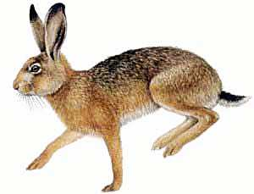
Какой зайка готов к зиме?

Slide 18
Что за зверь лесной Встал, как столбик под сосной?

